Slide 1
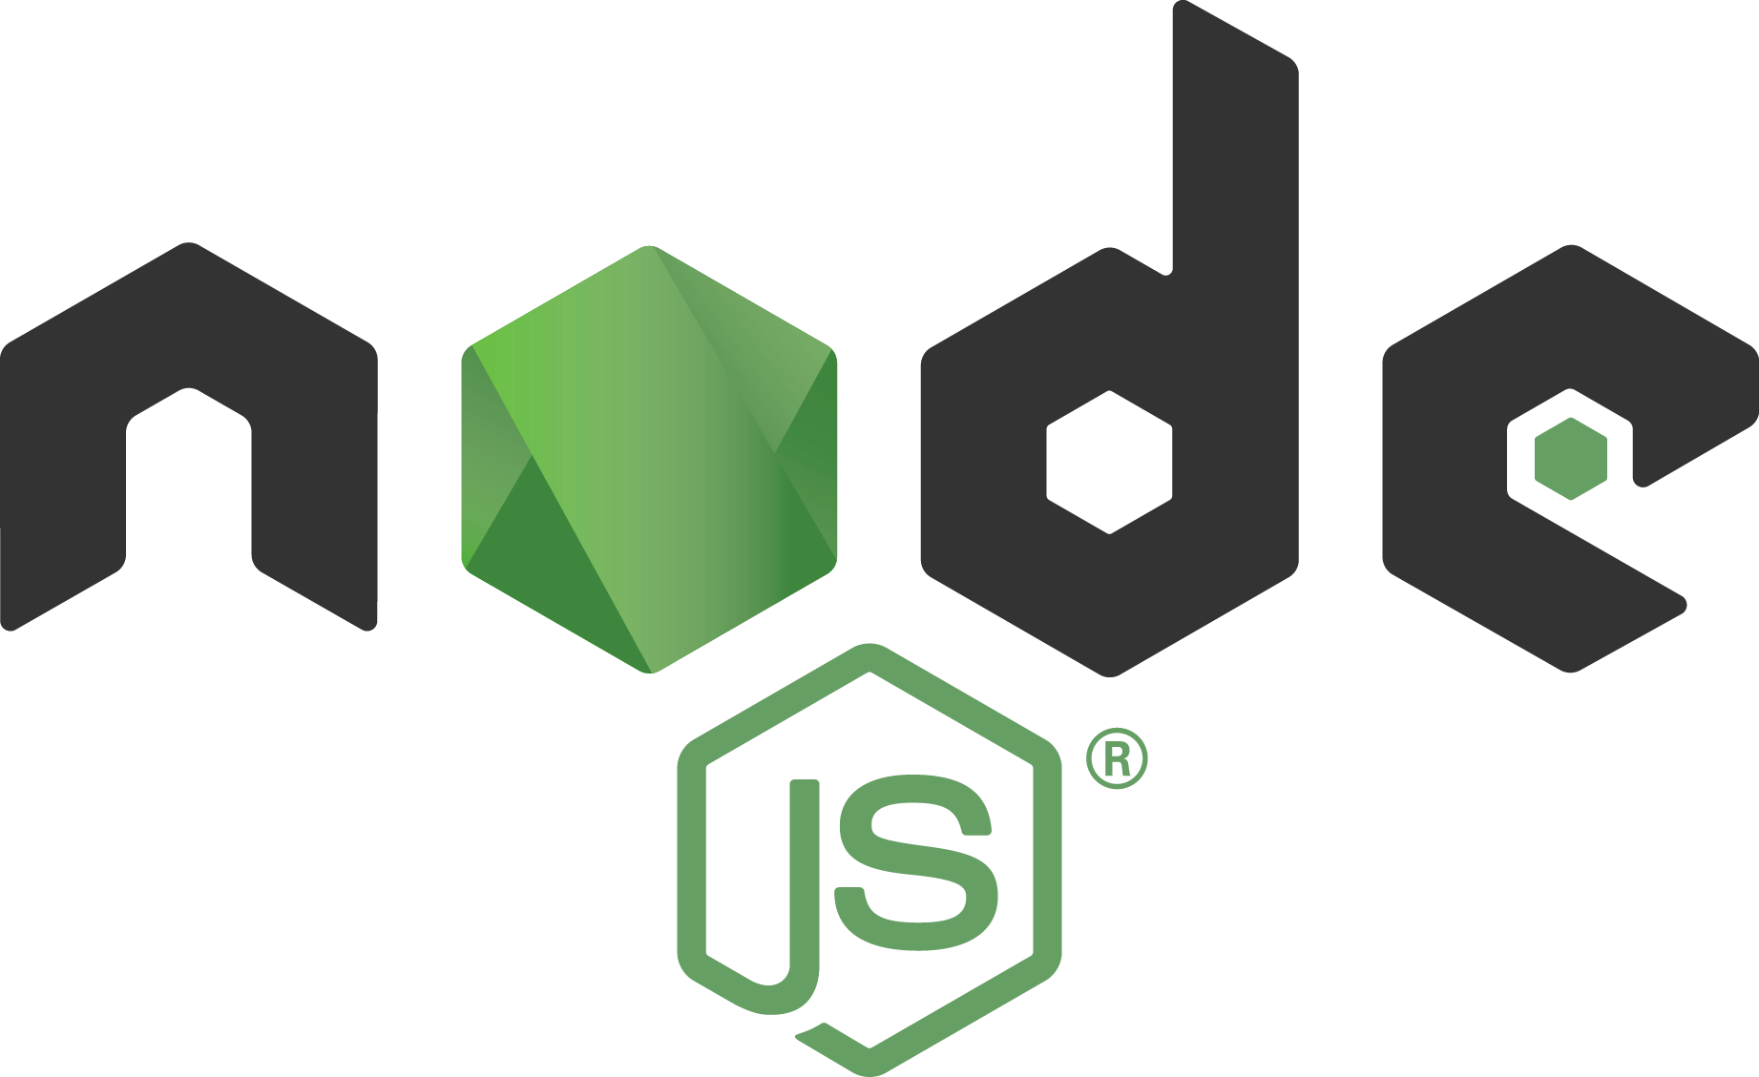
Conociendo

Slide 2

¿Qué es NodeJS?

Slide 3
¿Qué es NodeJS?
“
Concebido como un entorno de ejecución de JavaScript orientado a eventos asíncronos, Node está diseñado para construir aplicaciones en red escalables.
“
NodeJS.org

Slide 4
¿Qué es NodeJS?
Entorno de desarrollo basado en Javascript que trabaja fuera del navegador gracias al motor V8 de Google.
Ideal para operaciones I/O de datos. Non blocking. Modelo asíncrono.
Arquitectura orientada a eventos, sin hilos. Ideal para servicios de alta concurrencia.
Ofrece una alta escalabilidad.
Programado en C, lo que ofrece un alto rendimiento y buena comunicación con el OS.

Slide 5
Historia de NodeJS

Slide 6


Historia de NodeJS
NodeJS fué creado por Ryan Dahl teniendo como modelo el desarrollo en Ruby on Rails.
La primera versión de NodeJS fué lanzada en 2009.
En su versión 0.10 hubo discrepancias de versionado y manejo del motor que resultaron en la creación de ioJS, un proyecto alternativo.
En 2015 el proyecto volvió a unirse bajo el amparo de la comunidad Node Foundation, organismo que gobierna el proyecto tras ser liberado por Joyent, la empresa donde empezó a desarrollarse.

Slide 7
¿Para qué es NodeJS?

Slide 8

¿Para qué es NodeJS?
Creación de servidores web.
Desarrollo de APIs.
Comunicación con Bases de Datos.
Micro-controladores.
Aplicaciones de escritorio.
Flujos en tiempo real.
Manejar alta concurrencia.

Slide 9
¿Para qué NO es NodeJS?

Slide 10

¿Para qué NO es NodeJS?
Aplicaciones de alto consumo de CPU.
Websites SEO-friendly.
Desarrollo mobile nativo.
Alta precisión matemática.

